Slide 1
Tiết 27
BÀI 25. HIỆU ĐIỆN THẾ - BÀI 26. HIỆU ĐIỆN THẾ
GIỮA HAI ĐẦU DỤNG CỤ ĐIỆN
VậT lý 7
Ngày thực hiện : 19/05/2020

Slide 2
KIỂM TRA BÀI CŨ
Gói 1
(10đ)
Gói 2
(9đ)
Gói 3
(8đ)
Bài mới

Slide 3
Đổi đơn vị cho các giá trị sau đây
5000
5A =…………………………mA
220mA =………………………….A 0,5A =…………………………..mA
1234mA =…………………………….A
0,22
500
1,234

Slide 4
? Đơn vị đo cường độ dòng điện là gì?
Dùng dụng cụ nào để đo cường độ dòng điện?
Nêu dấu hiệu để nhận biết dụng cụ đó.
Trả lời:
Đơn vị đo cường độ dòng điện là am pe (A).
Dùng ampe kế để đo cường độ dòng điện.
Dấu hiệu để nhận biết dụng cụ đó: Trên mặt đồng hồ đo điện có ghi chữ A (hoặc mA).

Slide 5
? Ampe kế trong sơ đồ nào ở hình 1 được mắc đúng, vì sao?
+
-
+
-
-
+
-
+
-
+
A
A
A
a)
b)
c)
-
+
Trả lời
- Ampe kế trong sơ đồ hình b).
- Vì cực dương (+) của nguồn điện được mắc với chốt dương (+) của ampe kế.

Slide 6
I/ Hiệu điện thế:
- Tự đọc thông tin trong SGK, trả lời các câu hỏi sau:
 - Giữa hai cực của nguồn điện có một hiệu điện thế.
- Giữa hai cực của một nguồn điện có gì?
 - Hiệu điện thế được ký hiệu bằng chữ U.
- Hiệu điện thế được ký hiệu như thế nào?
 - Đơn vị đo hiệu điện thế là Vôn (V).
- Đơn vị đo hiệu điện thế là gì?
 - Ngoài ra còn dùng đơn vị milivôn (mV) và kilôvôn (kV).
Ví dụ : Đổi các đơn vị sau
12V = ............... mV
230 mV = .................V
3kV = ................. V
320 V = ................kV
Ví dụ : Đổi các đơn vị sau
12V = 12000 mV
230 mV = 0,23V
3kV = 3000 V
320 V = 0,32kV
1V = 1000 mV , 1 mV = 0,001 V
1kV = 1000V, 1 V = 0,001 kV

Slide 7
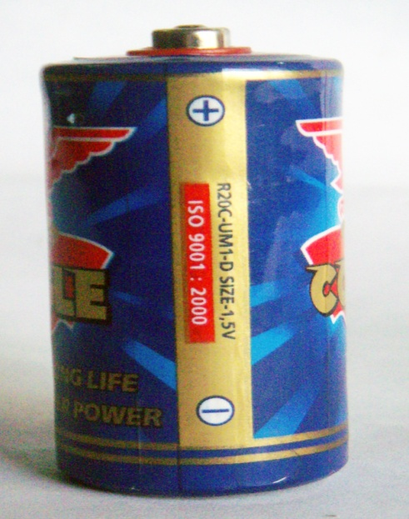
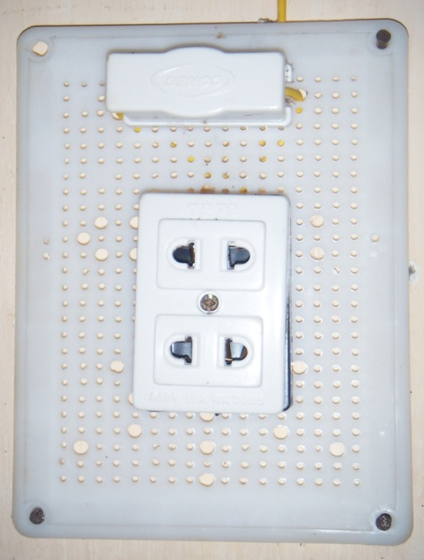
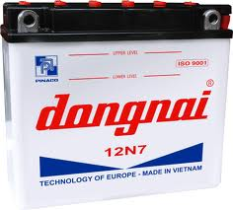
C1: Hãy quan sát và ghi giá trị cho các nguồn điện sau:
220V
+
Pin tròn:……… V
Acquy xe máy:……… V
Giữa hai lỗ lấy điện trong nhà: ……….. V
1,5
SIZE- 1,5V
12
220
12V

Slide 8
Một vài giá trị của hiệu điện thế:
Giữa hai đám mây trước khi có sét: vài nghìn vôn.
Đường dây điện cao thế Bắc - Nam: 500 000 V.
Tàu hoả chạy điện: 25 000V.
Pin vuông: 9V.
Giữa hai lỗ lấy điện của máy biến áp: 220V, 110V, 100V, 24V, 12V...

Slide 9
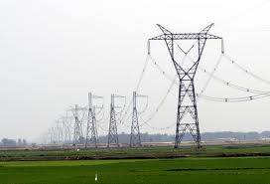
Đường dây Bắc - Nam có HĐT 500kV, có tổng chiều dài 1487 km, kéo dài từ Hòa Bình đến TP HCM, có 3437 cột điện sắt thép, đi qua 14 tỉnh thành.

Slide 10
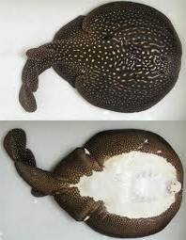
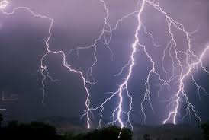
25 000V
Tàu hỏa chạy bằng điện
Cá chình điện
CÁ ĐUỐI ĐIỆN
Hiệu điện thế sấm sét lên đến vài nghìn vôn

Slide 11
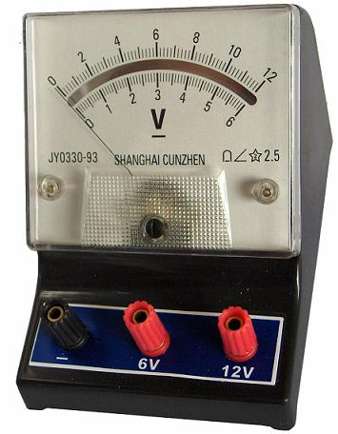
II. Vôn kế
vôn kế là dụng cụ đo hiệu điện thế

Slide 12
Tìm hiểu vôn kế
1. Kí hiệu nhận biết Ampe kế
2. Giới hạn đo và độ chia nhỏ nhất
3. Kim chỉ thị
4. Chốt điều chỉnh kim
5. Chốt âm (-)
6. Chốt dương (+)

Slide 13
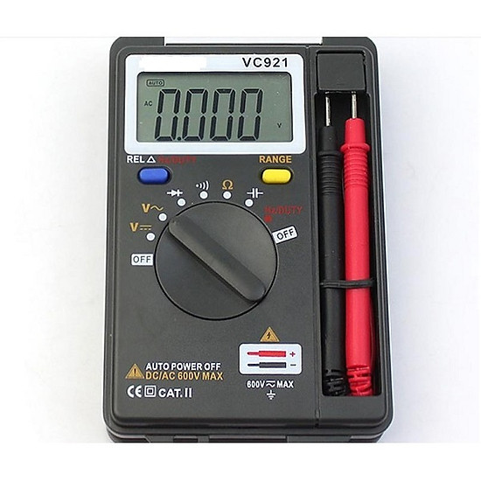
Vôn kế dùng kim
Vôn kế hiện số - đồng hồ đo điện đa năng

Slide 14
Vôn kế | GHĐ | ĐCNN
Thang đo trên
Thang đo dưới
12 V
0,2 V
6 V
0,1 V

Slide 15
Cách sử dụng vôn kế để đo hiệu điện thế:
Trước khi mắc vôn kế vào mạch điện thì ta cần phải lưu ý những điều sau
Chọn vôn kế có GHĐ và ĐCNN phù hợp với dụng cụ điện cần đo hiệu điện thế.
Điều chỉnh kim chỉ thị của vôn kế chỉ đúng vạch số 0.
Mắc song song vôn kế với dụng cụ cần đo HĐT sao cho chốt dương (+) của vôn kế nối với cực dương (+) và chốt âm (-) của vôn kế với cực âm (-) của nguồn điện .

Slide 16
K
V
Hình 25.3

Slide 17
2. Hiệu điện thế giữa hai đầu bóng đèn
a) Khi bóng đèn chưa được mắc vào mạch điện
? Quan sát số chỉ của vôn kế và điền vào ô trống trong nhận xét sau
+
_
Nhận xét:
Giữa hai đầu bóng đèn khi chưa mắc vào mạch điện có hiệu điện thế .....................
bằng không

Slide 18
b) Bóng đèn khi được mắc vào mạch điện
Sử dụng ampe kế và vôn kế có giới hạn đo phù hợp, mắc mạch điện như sơ đồ hình 26.2. Trong đó lưu ý:
+Mắc chốt ( + ) của ampe kế và của vôn kế về phía cực dương(+) của nguồn điện .
+ Hai chốt của vôn kế được mắc trực tiếp vào hai đầu bóng đèn.
Một pin
+
-
K
+
A
-
Bóng đèn pin
+
V
-
Hình 26.2

Slide 19
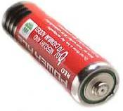
b) Bóng đèn khi được mắc vào mạch điện
-
-
K
K
+
+
+
_
+
_
A
A
+
_
+
_
 |  | Số chỉ vôn kế (V) | Số chỉ am pe kế (A)
Nguồn điện 1 pin | Mạch hở | U₀ = | I_{O} =
 | Mạch kín | U₁ = | I₁ =
Nguồn điện 2 pin | Mạch kín | U₂ = | I₂ =
0
0
1,5
0,3
3
0,6

Slide 20
C 3: Từ kết quả thí nghiệm 1 và 2 trên ,hãy viết đầy đủ các câu sau
Không có
 Hiệu điện thế giữa hai đầu bóng đèn bằng không thì.........................dòng điện chạy qua bóng đèn.
 Hiệu điện thế giữa hai đầu bóng đèn càng............................. thì dòng điện chạy qua bóng đèn có cường độ càng ..............................
lớn ( nhỏ)
lớn ( nhỏ)

Slide 21
C4 : Một bóng đèn có ghi 2,5V. Hỏi có thể mắc đèn này vào hiệu điện thế là bao nhiêu để nó không bị hỏng ?

- Số vôn ghi trên mỗi dụng cụ dùng điện là giá trị hiệu điện thế định mức.
- Mỗi dụng cụ điện sẽ hoạt động bình thường khi được sử dụng đúng với hiệu điện thế định mức của nó.
- Nếu quá mức đó thì dụng cụ điện sẽ hỏng, chẳng hạn dây tóc bóng đèn sẽ đứt
Có thể mắc đèn vào hiệu điện thế nhỏ hơn hoặc bằng 2,5V để nó không bị hỏng.
TRẢ LỜI

Slide 22
Câu 1: Đổi đơn vị cho các giá trị sau:
Trả lời
2500
2,5V = ........... mV
0,6kV = ............V
100V = ............ kV
2050mV = ........... V
600
0,1
2,05

Slide 23
Câu 2: Vôn kế trong sơ đồ nào ở hình được mắc đúng, vì sao?
+
+
+
V
V
a)
c)
+
K
K
+
+
+
V
+
b)
d)
V
K
K
31

Slide 24
Câu 3: Trong những trường hợp nào dưới đây có hiệu điện thế bằng không ?( không có hiệu điện thế)
Giữa hai đầu bóng đèn điện đang sáng
B. Giữa hai cực của pin càng mới
C. Giữa hai đầu của bóng đèn pin được tháo rời khỏi đèn pin
D. Giữa hai cực của Ắc quy đang thắp sáng đèn của xe máy

Slide 25
Câu 4: Cho mạch điện có sơ đồ như hình 26.4. Biết rằng khi công tắc đóng thì đèn sáng.Hỏi khi công tắc ngắt thì giữa hai điểm nào có hiệu điện thế( khác không) ?
A. Giữa hai điểm B và C.
B. Giữa hai điểm E và C
C. Giữa hai điểm D và E
D. Giữa hai điểm A và D.
K
-
A
B
+
C
A
D
E

Slide 26
Câu 5: Vôn kế trong sơ đồ nào trong hình 26.5 có số chỉ khác không ?
K
+
+
-
-
B
A
+
V
-
K
+
-
V
+
-
D
C
V
K
+
K
+
-
-
+
-
V

Slide 27
HƯỚNG DẪN VỀ NHÀ
- Học thuộc phần ghi nhớ
- Làm bài tập 25.1 - 25.4, 26.1 - 26.4 sbt
- Đọc thêm “ Có thể em chưa biết “
-Tuần sau học thực hành bài 27,28
Notes:
Dặn dò

